Slide 1


标题标题标题标题标题
前端技术发展简史
产品部出品

Slide 2
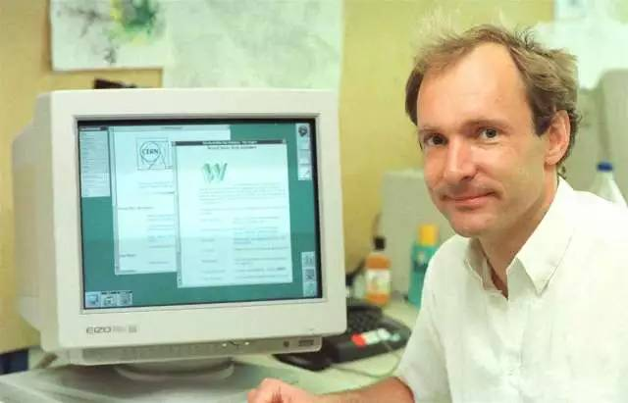
静态网页（HTML）的诞生
1989年，在欧洲粒子物理实验室（粒子物理研究通常与来自世界各地的研究所进行合作）的IT部门工作的Tim Berners-Lee向其领导提出了一项名为Information Management: A Proposal的提议：使来自世界各地的远程站点的研究人员能够组织和汇集信息，在个人计算机上访问大量的科研文献，并建议在文档中链接其他文档，这就是Web的原型。
Tim Berners-Lee及web原型

Slide 3
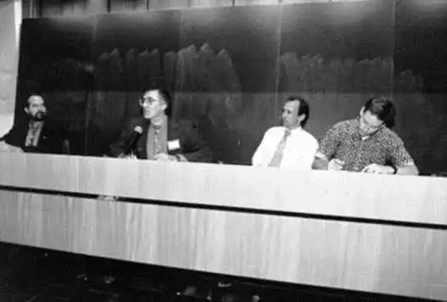
1991年，Tim作为布道者在Internet上广泛推广Web的理念，与此同时，美国国家超算应用中心（National Center for Supercomputer Applications）对此表现出了浓厚的兴趣，并开发了名为Mosaic的浏览器，于1993年4月进行了发布。
1994年5月，第一届万维网大会在日内瓦召开。
从左至右依次为：Joseph Hardin,Robert Cailliau, Tim Berners-Lee, Dan Connolly

Slide 4
1994年7月，HTML2规范发布。
1994年9月，因特网工程任务组（Internet Engineering Task Force）设立了HTML工作组。
1994年11月，Mosaic浏览器的开发人员创建了网景公司（Netscape Communications Corp.），并发布了Mosaic Netscape 1.0 beta浏览器，后改名为Navigator。
1994年底，由Tim牵头的万维网联盟（World Wide Web Consortium）成立，这标志着万维网的正式诞生。
此时的网页以HTML为主，是纯静态的网页，网页是“只读”的，信息流只能通过服务器到客户端单向流通，由此世界进入了Web 1.0时代。

Slide 5
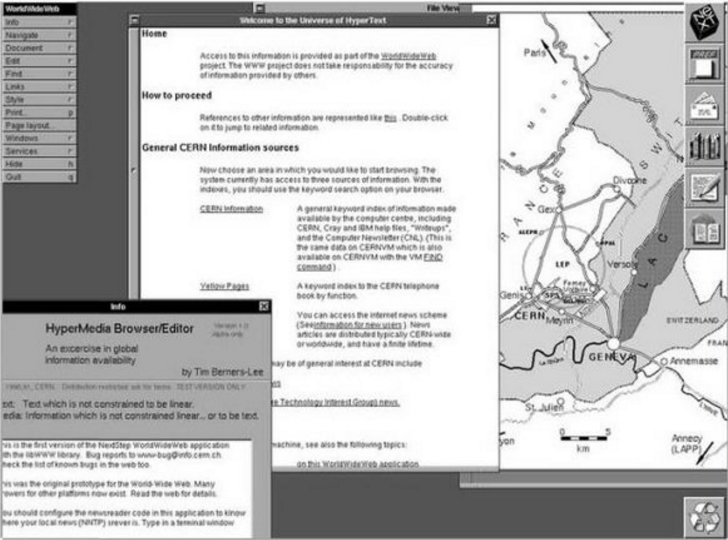
最早的网页，从开发到发布经历了9个月的时间

Slide 6
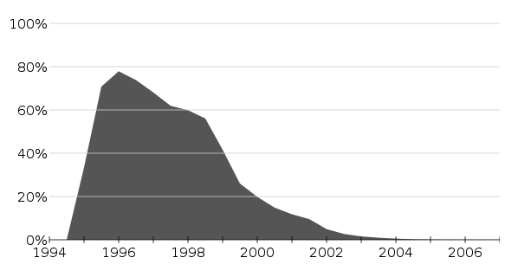
JavaScript的诞生
1995年，网景工程师Brendan Eich花了10天时间设计了JavaScript语言。起初这种脚本语言叫做Mocha，后改名LiveScript，后来为了借助Java语言创造良好的营销效果最终改名为JavaScript。网景公司把这种脚本语言嵌入到了Navigator 2.0之中，使其能在浏览器中运行。
与此相对的是，1996年，微软发布了VBScript和JScript。JScript是对JavaScript进行逆向工程的实现，并内置于Internet Explorer 3中。但是JavaScript与JScript两种语言的实现存在差别，这导致了程序员开发的网页不能同时兼容Navigator和Internet Explorer浏览器。Internet Explorer开始抢夺Netscape的市场份额，这导致了第一次浏览器战争。这也是后来导致前端工程师们痛苦兼容的源头。
Netscape的市场份额逐年萎缩

Slide 7
1996年11月，为了确保JavaScript的市场领导地位，网景将JavaScript提交到欧洲计算机制造商协会（European Computer Manufacturers Association）以便将其进行国际标准化。
1997年6月，ECMA以JavaScript语言为基础制定了ECMAScript标准规范ECMA-262。JavaScript是ECMAScript规范最著名的实现之一，除此之外，ActionScript和JScript也都是ECMAScript规范的实现语言。自此，浏览器厂商都开始逐步实现ECMAScript规范。
1998年6月，ECMAScript2规范发布，并通过ISO生成了正式的国际标准ISO/IEC 16262 。
1999年12月，ECMAScript3规范发布，在此后的十年间，ECMAScript规范基本没有发生变动。ECMAScript3成为当今主流浏览器最广泛使用和实现的语言规范基础。
第一次浏览器战争以IE浏览器完胜（windows的原因）Netscape而结束，IE开始统领浏览器市场，份额的最高峰达到2002年的96%。随着第一轮大战的结束，浏览器的创新也随之减少。

Slide 8
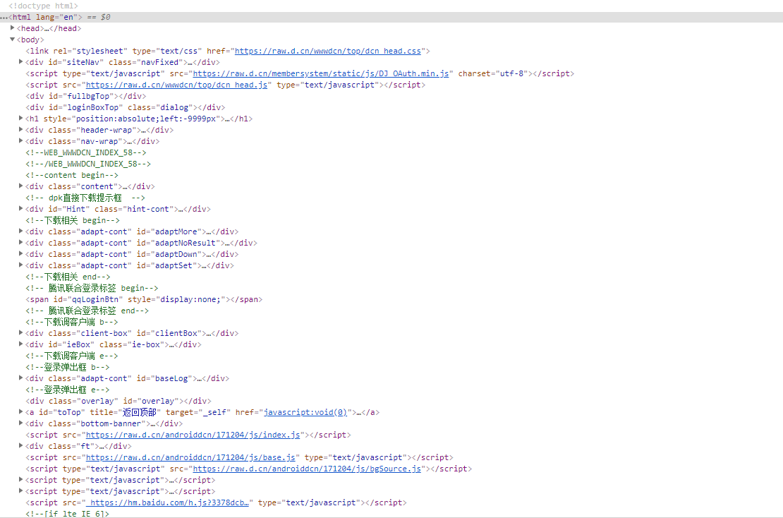
HTML代码示例

Slide 9
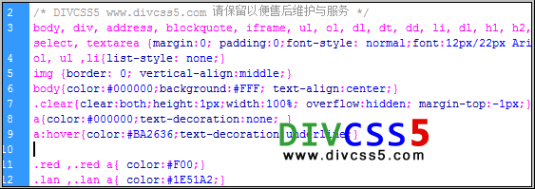
CSS的发布
1996年，随着JavaScript在浏览器的内置，CSS第一版发布，作为样式表嵌入到网页改变外观，在没有CSS之前，页面主要用table标签进行布局，是由PHP后端程序员写的。所以网站最初值由后台负责。
随着CSS的发展，美工岗位出现了，主要做一些页面切图（PhotoShop），页面设计美化和 DIV+CSS布局，CSS只要是position定位和float。这之后的网站便由后台和美工负责。
css代码示例

Slide 10
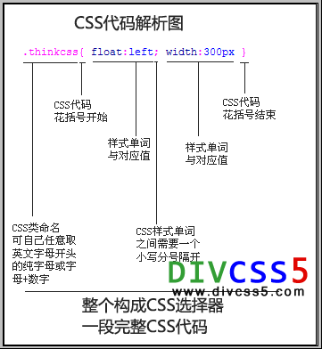
css代码解析图

Slide 11
动态页面的崛起
JavaScript诞生之后，可以用来更改前端DOM的样式，实现一些类似于时钟之类的小功能。那时候的JavaScript仅限于此，大部分的前端界面还很简单，显示的都是纯静态的文本和图片。这种静态页面不能读取后台数据库中的数据，为了使得Web更加充满活力，以PHP、JSP、ASP.NET为代表的动态页面技术相继诞生。
随着这些动态服务器页面技术的出现，页面不再是静止的，页面可以获取服务器数据信息并不断更新。以Google为代表的搜索引擎以及各种论坛相继出现，使得Web充满了活力。
随着动态页面技术的不断发展，后台代码变得庞大臃肿，后端逻辑也越来越复杂，逐渐难以维护。此时，后端的各种MVC框架逐渐发展起来，以JSP为例，Struct、Spring等框架层出不穷。
从Web诞生至2005年，一直处于后端重、前端轻的状态。

Slide 12
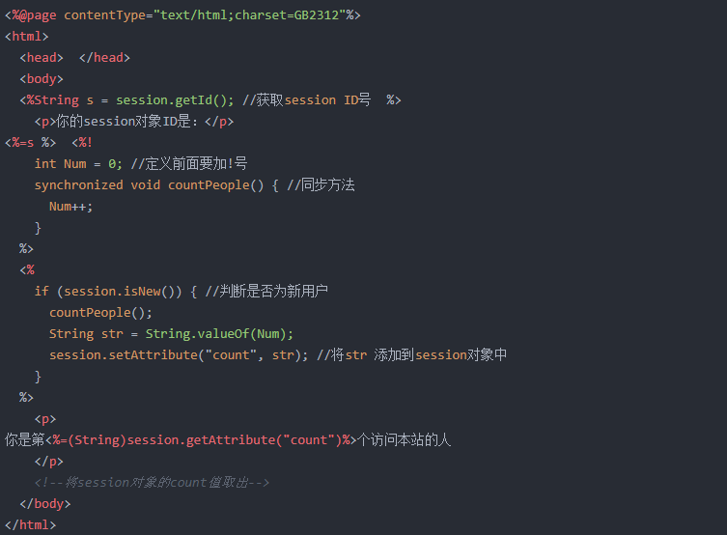
动态页面代码实例

Slide 13
AJAX的流行
在Web最初发展的阶段，前端页面要想获取后台信息需要刷新整个页面，这是很糟糕的用户体验。
Google分别在2004年和2005年先后发布了两款重量级的Web产品：Gmail和Google Map。这两款Web产品都大量使用了AJAX技术，不需要刷新页面就可以使得前端与服务器进行网络通信，这虽然在当今看来是理所应当的，但是在十几年前AJAX却是一项革命性的技术，颠覆了用户体验。
随着AJAX的流行，越来越多的网站使用AJAX动态获取数据，这使得动态网页内容变成可能，像Facebook这样的社交网络开始变得繁荣起来，前端一时间呈现出了欣欣向荣的局面。
AJAX使得浏览器客户端可以更方便地向服务器发送数据信息，这促进了Web 2.0的发展。

Slide 14
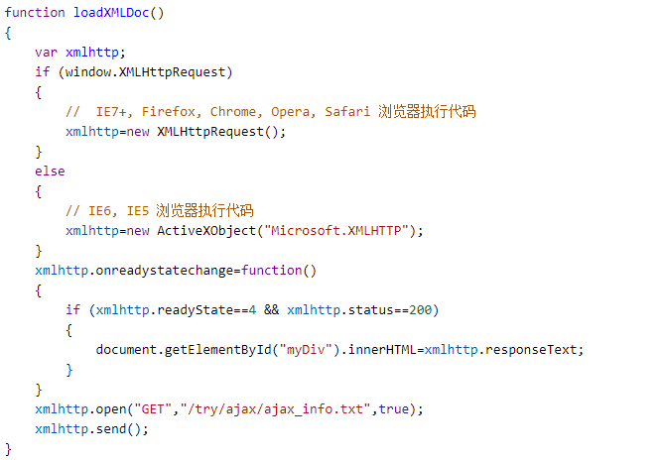
ajax实例

Slide 15
前端兼容性框架的出现
IE在第一次浏览器大战中击败Netscape赢得胜利，垄断了浏览器市场。作为独裁者，IE并不遵循W3C的标准，IE成了事实标准。
Netscape于1998年被AOL收购前创建了Mozilla社区，Firefox于2004年11月首次发布，并且9个月内下载量超过6000万，获取了巨大的成功，IE的主导地位首次受到了挑战，Firefox被认为是Netscape的精神续作。
之后Firefox浏览器一路奋起直追，逐渐蚕食IE市场份额，这引发了第二次浏览器战争。在2008年底时，Firefox的市场份额达到了25%以上，IE则跌至65%以下。
第二次浏览器战争中，随着以Firefox和Opera为首的W3C阵营与IE对抗程度的加剧，浏览器碎片化问题越来越严重，不同的浏览器执行不同的标准，对于开发人员来说这是一个恶梦。
为了解决浏览器兼容性问题，Dojo、jQuery、YUI、ExtJS、MooTools等前端Framework相继诞生。前端开发人员用这些Framework频繁发送AJAX请求到后台，在得到数据后，再用这些Framework更新DOM树。

Slide 16
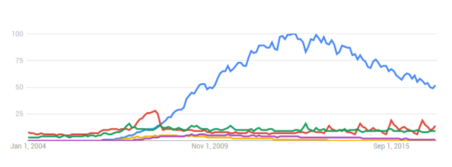
其中，jQuery独领风骚，几乎成了所有网站的标配。Dojo、YUI、ExtJS等提供了很多组件，这使得开发复杂的企业级Web应用成为可能。
趋势: 蓝色jQuery，红色Dojo，绿色YUI，紫色ExtJS，黄色MooTools

Slide 17
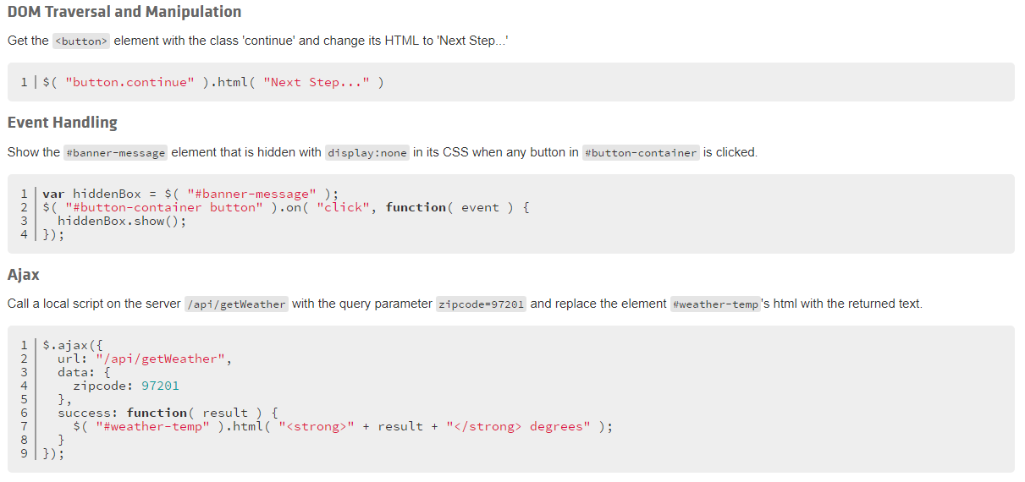
Jquery代码示例
JAVASCRIPT代码示例

Slide 18
HTML5
1999年，W3C发布了HTML 4.0.1版本，在之后的几年，没有再发布更新的Web标准。随着Web的迅猛发展，旧的Web标准已不能满足Web应用的快速增长。
2004年6月，Mozilla基金会和Opera软件公司在万维网联盟（W3C）所主办的研讨会上提出了一份联合建议书，其中包括Web Forms 2.0的初步规范草案。建议举行一次投票，以表决W3C是否应该扩展HTML和DOM，从而满足Web应用中的新需求。研讨会最后以8票赞成，14票反对否决此建议，这引起一些人的不满，不久后，部分浏览器厂商宣布成立网页超文本技术工作小组（WHATWG），以继续推动该规范的开发工作，该组织再度提出Web Applications 1.0规范草案，后来这两种规范合并形成HTML5。2007年，获得W3C接纳，并成立了新的HTML工作团队。2008年1月22日，第一份正式草案发布。
HTML5草案发布不久，Google在2008年12月发布了Chrome浏览器，加入了第二次浏览器大战当中。Chrome使用了Safari开源的WebKit作为布局引擎，并且研发了高效的JavaScript引擎V8。

Slide 19
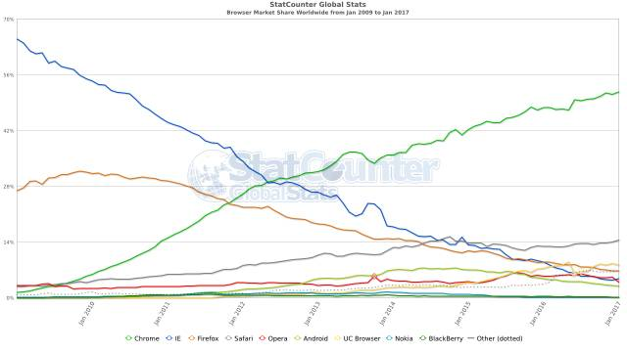
尽管HTML5在网络开发人员中非常出名了，但是它成为主流媒体的一个话题是在2010年的4月，当时苹果公司的CEO乔布斯发表一篇题为“对Flash的思考”的文章，指出随着HTML5的发展，观看视频或其它内容时，Adobe Flash将不再是必须的。这引发了开发人员间的争论，包括HTML5虽然提供了加强的功能，但开发人员必须考虑到不同浏览器对标准不同部分的支持程度的不同，以及HTML5和Flash间的功能差异。
在第二次浏览器大战中，各个浏览器厂商都以提升JavaScript运行效率和支持HTML5各种新特性为主要目标，促进了浏览器的良性竞争。在这一场战争中，Chrome攻城略地，抢夺IE市场份额。2013年，Chrome超过IE，成为市场份额最高的浏览器。2016年，Chrome占据了浏览器市场的半壁江山。
全球浏览器市场份额（2009-2017）

Slide 20
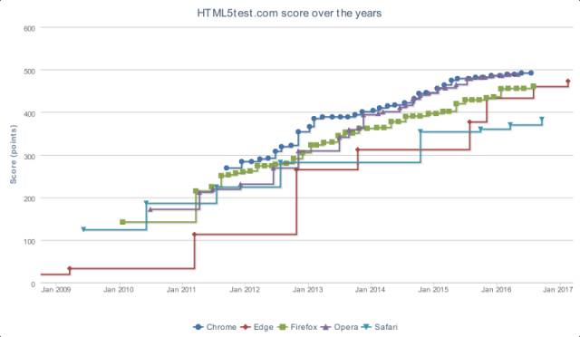
自2008年以来，浏览器中不断支持的HTML5新特性让开发者激动不已：WebWorker可以让JavaScript运行在多线程中，WebSocket可以实现前端与后台的双工通信，WebGL可以创建Web3D网页游戏......
桌面浏览器对HTML5支持程度（2009-2017）
2014年10月28日，W3C正式发布HTML 5.0推荐标准。

Slide 21
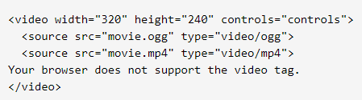

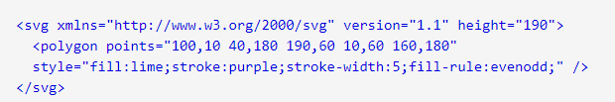
HTML5常用标签
video标签示例
audio标签示例
canvas标签示例
svg标签示例

Slide 22
SVG
SVG 是一种使用 XML 描述 2D 图形的语言。
SVG 基于 XML，这意味着 SVG DOM 中的每个元素都是可用的。您可以为某个元素附加 JavaScript 事件处理器。
在 SVG 中，每个被绘制的图形均被视为对象。如果 SVG 对象的属性发生变化，那么浏览器能够自动重现图形。
Canvas
Canvas 通过 JavaScript 来绘制 2D 图形。
Canvas 是逐像素进行渲染的。
在 canvas 中，一旦图形被绘制完成，它就不会继续得到浏览器的关注。如果其位置发生变化，那么整个场景也需要重新绘制，包括任何或许已被图形覆盖的对象。
Canvas 与 SVG 的比较
Canvas
依赖分辨率
不支持事件处理器
弱的文本渲染能力
能够以 .png 或 .jpg 格式保存结果图像
最适合图像密集型的游戏，其中的许多对象会被频繁重绘
SVG
不依赖分辨率
支持事件处理器
最适合带有大型渲染区域的应用程序（比如谷歌地图）
复杂度高会减慢渲染速度（任何过度使用 DOM 的应用都不快）
不适合游戏应用

Slide 23
Node.js的爆发
早在1994年，Netspace就公布了其Netspace Enterprise Server中的一种服务器脚本实现，叫做LiveWire，是最早的服务器端JavaScript，甚至早于浏览器中的JavaScript。对于这门图灵完备的语言，Netspace很早就开始尝试将它用在后端。
什么是Node.js?
1.Node.js是一个能够在服务器端运行JavaScript的开放源代码、跨平台JavaScript运行环境。
2.与Js语法相同，只是少了浏览器相关的环境（DOM,BOM之类）
3.核心模块包括文件系统I/O、网络（HTTP、TCP、UDP、DNS、TLS/SSL等）、二进制数据流、加密算法、数据流等等
那么nodejs都能做什么呢？
1.web框架：express koa
2.im及时聊天：Socket.IO
3.api包装：移动端，pc，h5
4.http proxy（淘宝首页）/ http proxy延伸，组装rpc服务，作为微服务的一部分
5.前端构建工具：grunt/gulp/bower/webpack/fis3..
6.OS：NodeOS
7.跨平台打包工具：nw.js、electron、cordova/phonegap
8.编辑器：atom，vscode

Slide 24

移动Web和Hybrid App
nodejs给前端带来了空前强大的利好，智能手机却给前端带来了前所未有的挑战：
1.面向多终端的开发（pc端，移动端）
2.很多新概念产生：响应式设计 多端适配 ..
3.移动端js框架(库)：zepto jquery-mobile kimi vue react
4.性能调优：首屏渲染 懒加载 webp 300ms延迟 css3/ canvas动画
5…
随着iOS和Android等智能手机的广泛使用，移动浏览器也逐步加强了对HTML5特性的支持力度。

Slide 25
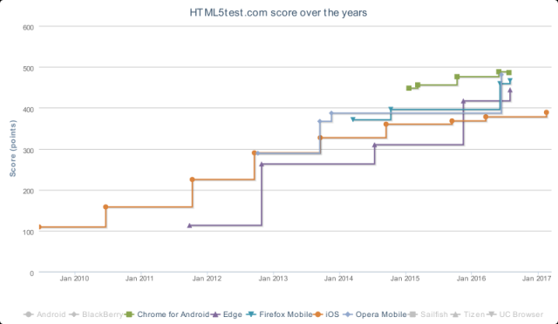
移动浏览器对HTML5支持程度（2009-2017）
移动浏览器的发展，导致了流量入口逐渐从PC分流到移动平台，这是Web发展的新机遇。移动Web面临着更大的碎片化和兼容性问题，jQuery Mobile、Sencha Touch、Framework7、Ionic等移动Web框架也随之出现。
相比于Native App，移动Web开发成本低、跨平台、发布周期短的优势愈发明显，但是Native App的性能和UI体验要远胜于移动Web。移动Web与Native App孰优孰劣的争论愈演愈烈，在无数开发者的实践中，人们发现两者不是替代关系，而是应该将两者结合起来，取长补短，Hybrid技术逐渐得到认同。

Slide 26
根据实现原理，Hybrid技术可以分为两大类：
1. 将HTML5的代码放到Native App的WebView控件中运行，WebView为Web提供宿主环境，JavaScript代码通过WebView调用Native API。典型代表有PhoneGap(Cordova)以及国内的AppCan等。
2. 将HTML5代码针对不同平台编译成不同的原生应用，实现了Web开发，Native部署。这一类的典型代表有Titanium和NativeScript。
Hybrid一系列技术中很难找出一种方案适应所有应用场景，我们需要根据自身需求对不同技术进行筛选与整合。

Slide 27
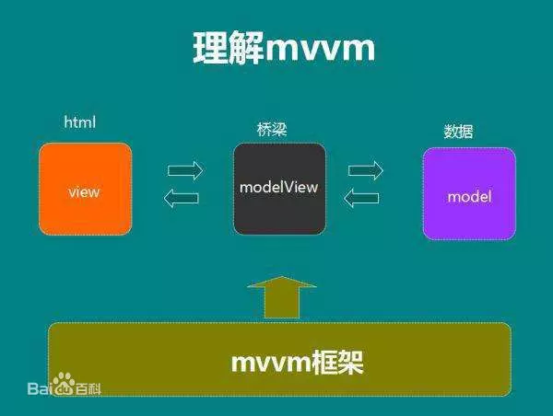
前端MVVM
MVVM最早由微软提出来，它借鉴了桌面应用程序的MVC思想，在前端页面中，把Model用纯JavaScript对象表示，View负责显示，两者做到了最大限度的分离 把Model和View关联起来的就是ViewModel。
ViewModel负责把Model的数据同步到View显示出来，还负责把View的修改同步回Model View 和 Model 之间的同步工作完全是自动的，无需人为干涉。
因此开发者只需关注业务逻辑，不需要手动操作DOM, 不需要关注数据状态的同步问题，复杂的数据状态维护完全由 MVVM 来统一管理。

Slide 28
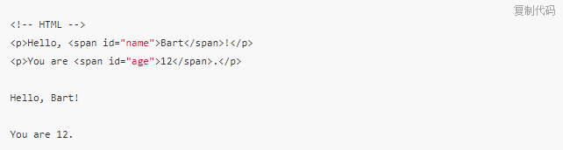
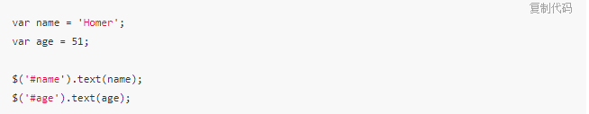
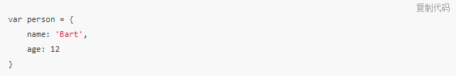
一个MVVM框架和jQuery操作DOM相比有什么区别？ 我们先看用jQuery实现的修改两个DOM节点的例子：
用jQuery修改name和age节点的内容：
如果我们使用MVVM框架来实现同样的功能，我们首先并不关心DOM的结构，而是关心数据如何存储。最简单的数据存储方式是使用JavaScript对象：

Slide 29

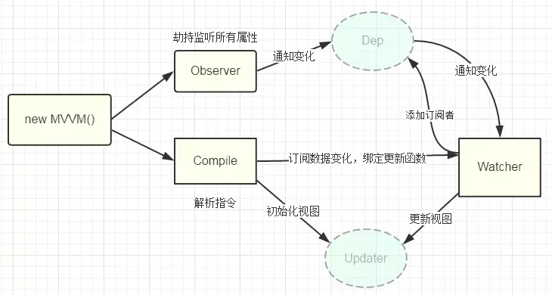
我们把变量person看作Model，把HTML某些DOM节点看作View，并假定它们之间被关联起来了。
要把显示的name从Bart改为Homer，把显示的age从12改为51，我们并不操作DOM，而是直接修改JavaScript对象：
执行上面的代码，我们惊讶地发现，改变JavaScript对象的状态，会导致DOM结构作出对应的变化！这让我们的关注点从如何操作DOM变成了如何更新JavaScript对象的状态，而操作JavaScript对象比DOM简单多了！
这就是MVVM的设计思想：关注Model的变化，让MVVM框架去自动更新DOM的状态，从而把开发者从操作DOM的繁琐步骤中解脱出来！

Slide 30
三大MVVM框架
Vue
Vue框架诞生于2014年，其作者为中国人——尤雨溪，也是新人最容易入手的框架之一，不同于React和Angular,其中文文档也便于大家阅读和学习。
React
React起源于Facebook的内部项目，因为该公司对市场上所有JavaScript MVC框架，都不满意，就决定自己写一套，用来架设Instagram的网站。做出来以后，发现这套东西很好用，就在2013年5月开源了。
Angular
Angular是谷歌开发的 Web 框架，具有优越的性能和绝佳的跨平台性。通常结合TypeScript开发，也可以使用JavaScript或Dart，提供了无缝升级的过渡方案。于2016年9月正式发布。
目前国内使用人数最多、最火的框架是Vue

Slide 31
项目中使用的前端构建工具
FIS
FIS是由百度fex团队推出的一款面向前端的工程构建工具。解决前端工程中性能优化、资源加载（异步、同步、按需、预加载、依赖管理、合并、内嵌）、模块化开发、自动化工具、开发规范、代码部署等问题。
webpack
如今对于每一个前端工程师来说，webpack已经成为了一项基础技能，它基本上包办了本地开发、编译压缩、性能优化的所有工作。
它的诞生意味着一整套工程化体系开始普及，并且让前端开发彻底告别了以前刀耕火种的时代。现在webpack之于前端开发，正如同gcc/g++之于C/C++，是一个无论如何都绕不开的工具。

Slide 32

THANK YOU
Thanks!
联系我们 Contact us
北京当乐信息技术有限公司
D.CN: Downjoy information Tech Co., Ltd.
地址：北京海淀区中关村西区彩和坊路11号华一控股大厦13层 Address: 13/F, Huayi Holding Building No.11,Caihefang Road Suzhou Street, Haidian District, Beijing, China(100080)
Tex: 8610 8766-7022
Fax: 8610 8766-7023
E-mail: bd@downjoy.com
Site: http://d.cn

